Slide 1



Муниципальное бюджетное дошкольное образовательное учреждение детский сад «Сайзанак», с.Шекпээр Барун-Хемчикского кожууна
Воспитатель МБДОУ- детского сада
« Сайзанак» с.Шекпээр
Саакпан Саида Сергеевна
Стаж педагогической работы - 4 лет
В данной учреждении- 6 года
Без категории категории
с.Шекпээр, 2020 г

Slide 2
«Чтения книг – тропинка, по которой умелый , умный, думающий воспитатель находить путь к сердцу ребенка»
В.А. Сухомлинский

Slide 3

Актуальность выбранной темы.
В современном мире повсеместно происходит ослабление интереса к книге, так как аудио - и видео технологии, дающая готовые слуховые и зрительные образы, сильнейшим способом воздействуют на несформированные умы нового поколения.
Современные родители, к сожалению, не видят ничего страшного в замещении живого общения ребенка с книгой современными гаджетами. А ведь художественная литература открывает и объясняет ребенку жизнь общества и природы, мир человеческих чувств и взаимоотношений. Она развивает мышление и воображение ребенка, обогащает его эмоции, дает прекрасные образцы русского литературного языка. Огромно и ее воспитательное, познавательное и эстетическое значение, т. к., расширяя знания ребенка об окружающем мире, она воздействует на его личность, развивает умение тонко чувствовать образность и ритм родной речи.
Считаю, что актуальность выбранной темы, со
временем будет только возрастать!

Slide 4
Цель:
Развитие речи детей дошкольного возраста при ознакомления с художественной литературой .

Slide 5
Задачи:
Сформировать интерес к художественной литературе.
Расширять и активизировать словарный запас детей.
Знакомить основными жанровыми особенностями сказок, рассказов, стихотворений.
Совершенствовать художественно-речевое исполнительские навыки детей при чтении.
Развивать творческие способности у детей.
Для работы по развитию речи детей, определила основные направления деятельности:
Создание речевой развивающей среды;
Работа с детьми и работа родителями;
Работа с социдиумом (сельская библиотека, Дом культуры, библиотека школы)

Slide 6
Направления самообразования - профессиональное, воспитательное
Форма самообразования - Индивидуальная
Срок реализации программы самообразования 2017-2021гг.
Источники самообразования- семинары, курсы повышения квалификации, мастер-классы, Интернет - ресурсы, методическая литературы.

Slide 7
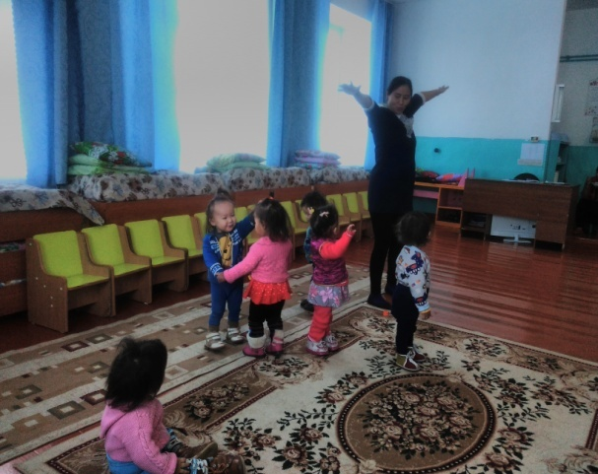
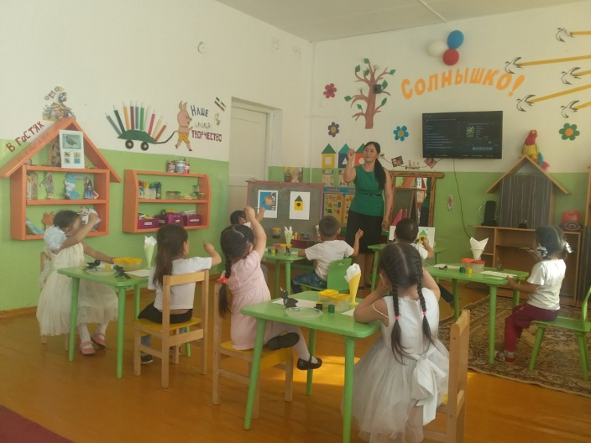
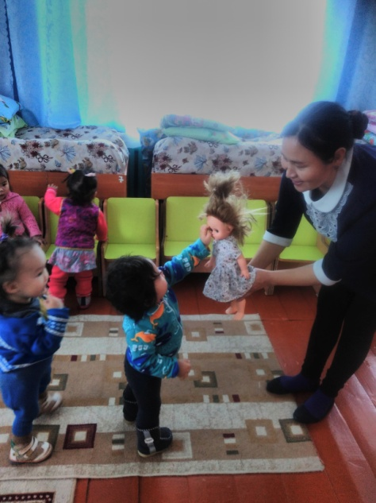
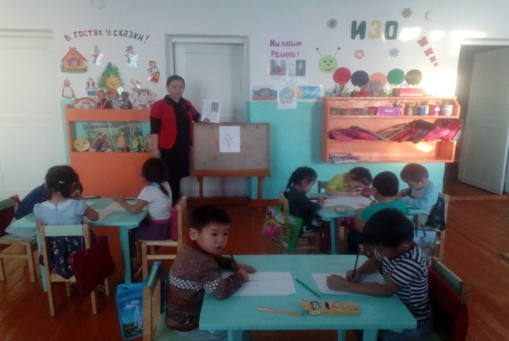
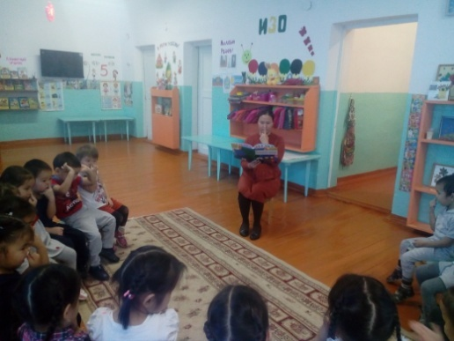
Представление материала
- открытые занятия, выступления из опыта работы на педагогического проекта, курсы, мастер-классы.

Slide 8

ПРОГНОСТИЧЕСКИЙ ,ПРАКТИЧЕСКИЙ И ОБОЩАЮШИЙ ЭТАПЫ I этап – Прогностический – 2017 – 2018уч.год. Работа на данном этапе предполагает определение цели и задач; разработка системы мер по решению проблемы и прогнозирование результата. II этап – Практический – 2018 – 2019 уч.год. Непосредственное внедрение системы мер, направленных на решение проблемы; формирование методического комплекса; отслеживание процесса, текущих, промежуточных результатов; корректировка работы. III – Обобщающий – 2019 – 2020 уч.год Данный этап нацелен на формирование методического комплекса; на отслеживание процесса, текущих, промежуточных результатов и корректировку работы.

Slide 9
Прогнозирование результата: У меня, как у педагога – воспитателя сформируются: • умение анализировать научно-методическую литературу; повысится педагогическое мастерство: • умение применять полученные знания на практике; • умение пропагандировать свои достижения. Предполагается, что дети: •научатся бережно относятся к книгам; Интересоваться художественной литературой, использовать в общении литературные выражения; Родители: Проявят интерес к взаимодействию с воспитателем, детьми. Повысится уровень педагогической грамотности родителей.

Slide 10

Изучена, проанализирована и обобщена методическая литература по данной теме:
Программа «От рождения до школы» Н. Е. Вераксы Москва. Мозаика – Синтез 2015г.
Перспективное планирование по программе «От рождения до школы» изд. – «учитель», 2011г.
Гербова В.В., Приобщение детей к художественной литературе. Программа и методические рекомендации. Мозаика-Синтез. Москва, 2008.
Номчулга ному Изд. -1-в. Кызыл ., «Издательство», 2018.
Ушаков О. С., Гавриш Н. В. Знакомим дошкольников с
литературой. – М., 1998.
Номчулга ному. А.В. Монгуш. Кызыл., «Издательство» 2017.
Тыва уруглар ясли садтарынга номчулга ному.
Ушакова О.С. Ознакомление дошкольников с литературой и развитие речи. 3-е изд., дополнен. Методическое пособие. – М.: ТЦ Сфера, 2018.

Slide 11
Направления самообразования.
Профессиональное:
Пройти курсы повышения квалификации.
Посещать семинары разного уровня, участвовать в обмене опытом.
Проводить открытые занятия для различных категорий детей (коллеги, родители).
Внедрять в организационно-методический процесс современные образовательные технологии.

Slide 12
Методы работы:
Индивидуальный.
Групповой.
Наглядный.
Формы работы:
Игры.
Беседы, работа с наглядным материалом.
Практические упражнения для отработки необходимых навыков.
Чтение и заучивание художественной литературы.
Рассматривание репродукций картин.

Slide 13
План работы по самообразованию на 2017– 2021 г
№ | Раздел плана | Сроки | Форма работы | Практические выводы
1 | Подготовительный этап Аналитико-диагностический | Сентябрь 2017-октябрь 2018г | Знакомство с теоретическими знаниями о нетрадиционной технике рисования. Изучение литературы, отбор технологий, подбор диагностического материала
2 | Основной этап | Октябрь 218-апрель 2019г | Апробация различных педтехнологий и методик организации работы с дошкольниками, составление перспективного плана работы с детьми и их родителями, подбор консультаций | Распространение материала на уровне ДОУ.
3 | Заключительный этап | Апрель 2019-2020 | Диагностика. Мониторинг

Slide 14
В результате использования темы моего самообразование с детьми, неоднократно награждалась грамотами ДОУ.
Наши дети очень активно участвуют в конкурсах различного уровня, а также занимают призовые места. Результаты творческой деятельности воспитанников на уровне ДОУ, муниципальных и республиканских уровнях показывают положительную динамику.

Slide 15

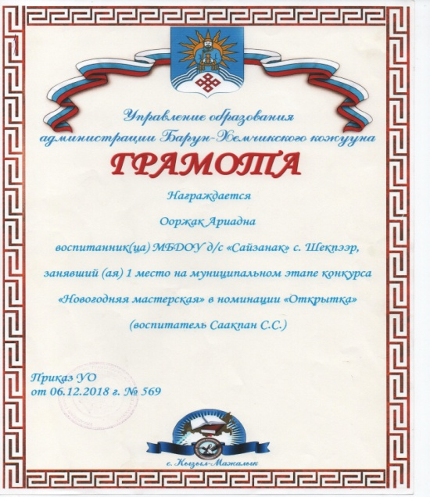
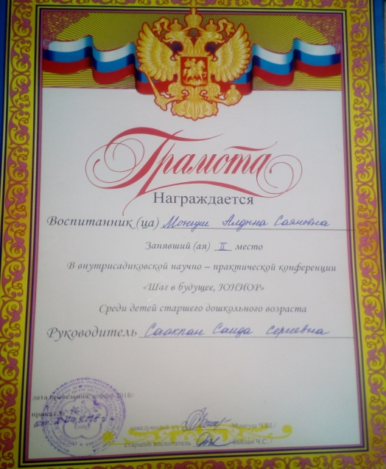
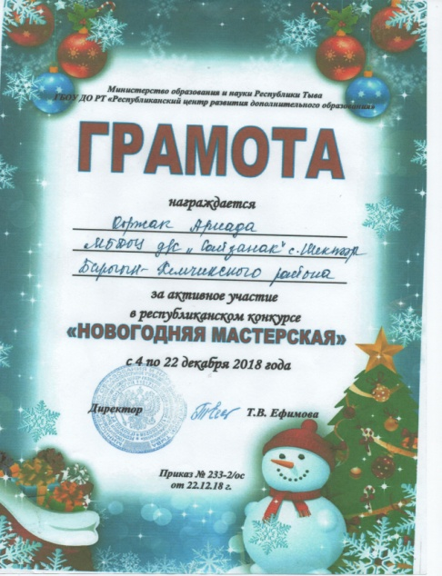
Достижения воспитанников:
№ | Ф.И.О. детей | Этап | Награждения
1 | Ооржак Алтынтуя Сарыг-ооловна | Муниципальный | 1 место, грамота
2 | Монгуш Алдына Саяновна | ДОУ | 2 место, грамота
3 4 5 | Ооржак Ариадна Артуровна Ооржак Ариадна Артуровна Группа «Звездочки» | Муниципальный Республиканский Всероссийский | 1 место, грамота Участия 3 место

Slide 16
2.5. Участие в конкурсах профессионального
мастерства.
Дата | Названия конкурса | Результат
Январь 2018 | «Воспитатель года-2018г», ДОУ | Грамота, номинация
Январь 2018 Январь 2018 Февраль 2019 Декабрь 2019 Декабрь 2019 Ноябрь 2020 | «Новогодняя мастерская», Муниципальный «Новогодняя мастерская», Республиканский «КВН», среди ДОУ Барун-Хемчикского кожууна, Муниципальный Заочный конкурс методических разработок НОД «От идеи к идее» среди воспитателей средних групп. Муниципальный «Живи елочка» -рисунок. Муниципальный Муниципальный «Эколята – защитники природы» | Грамота 3 место Грамота, участия Грамота 1 место Грамота, участия Грамота 1 место Грамота 3 место

Slide 17
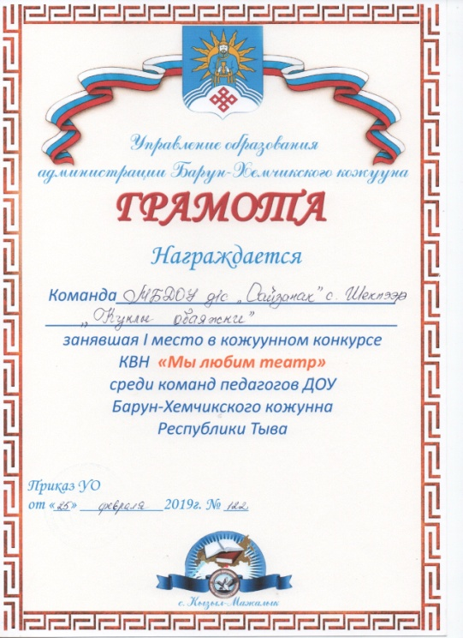
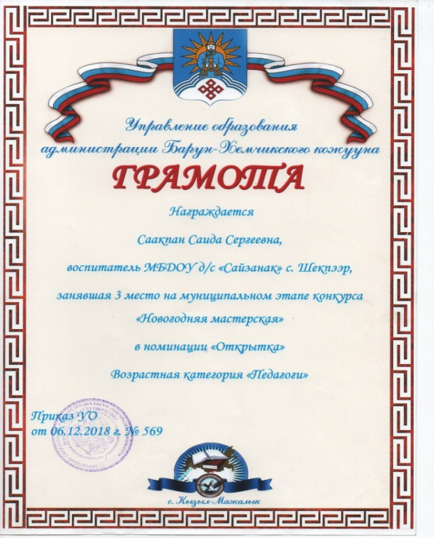
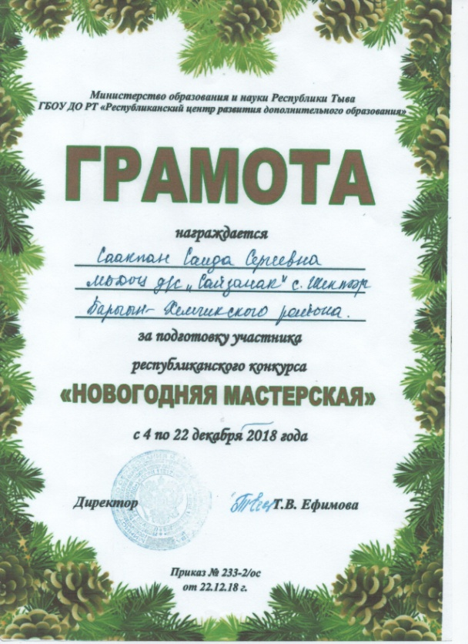
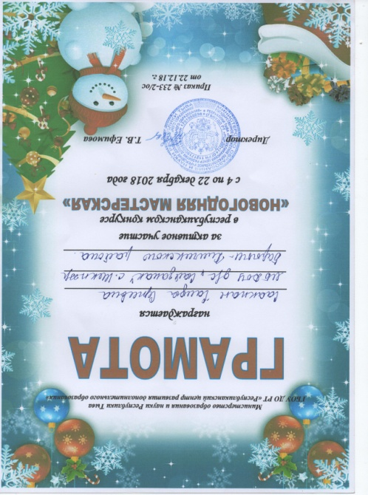
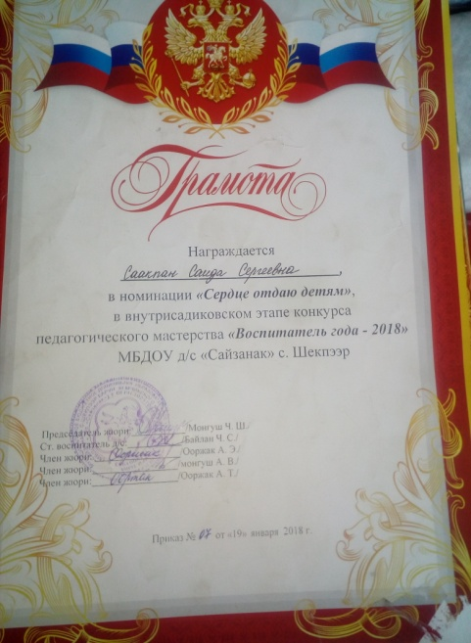

Slide 18
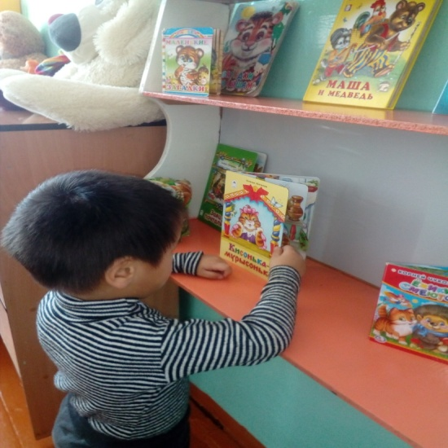
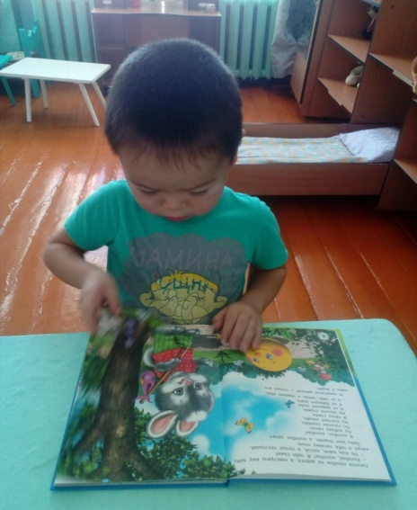
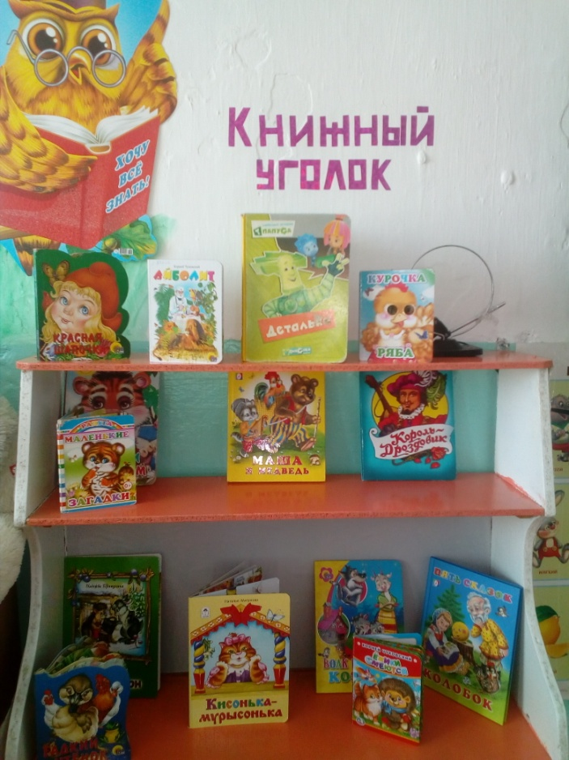
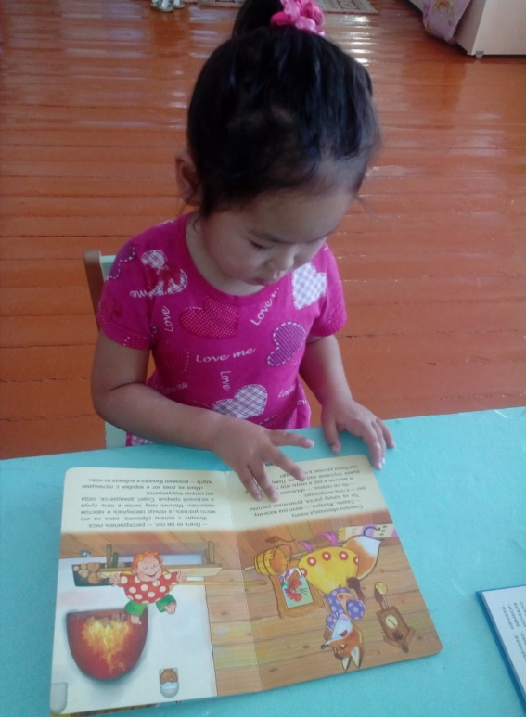
Чтобы внедрять работы по использованию художественной литературы с детьми я создало предметно-пространственная развивающая среда.

Slide 19
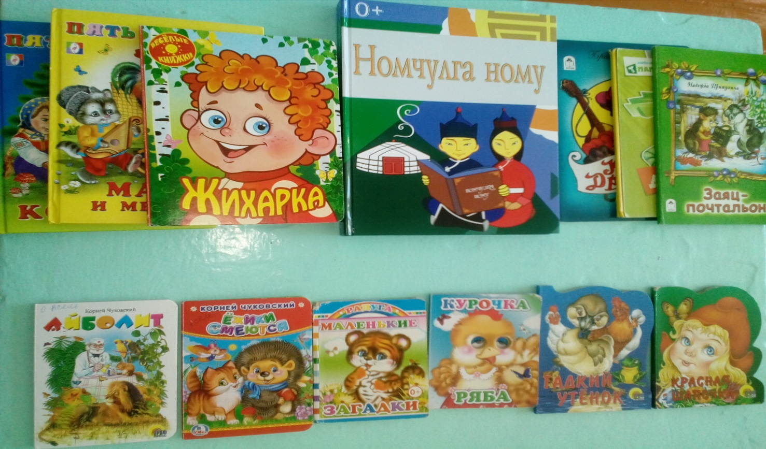
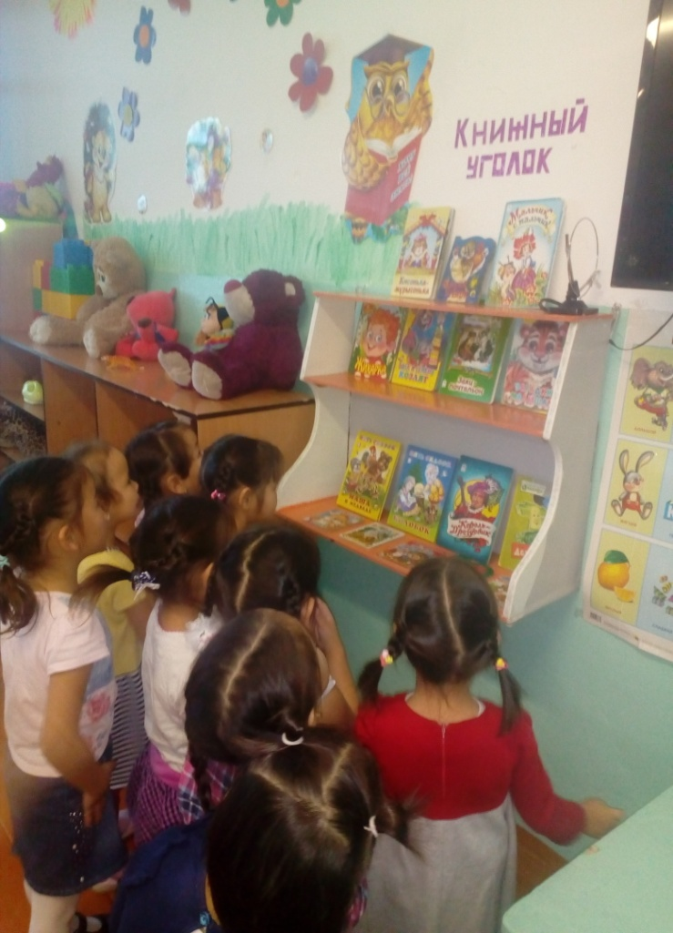
Изучила методическую литературу.

Slide 20
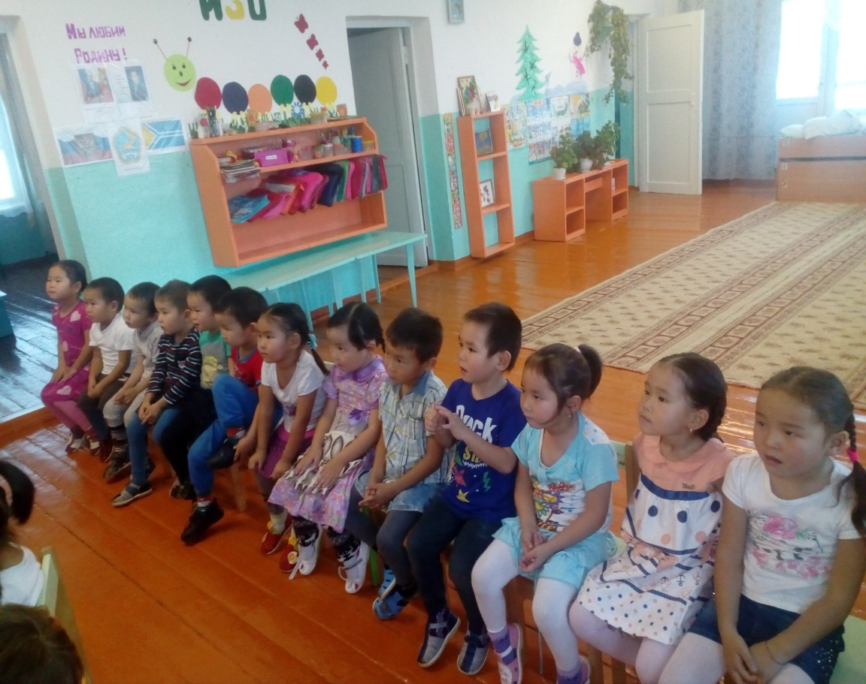
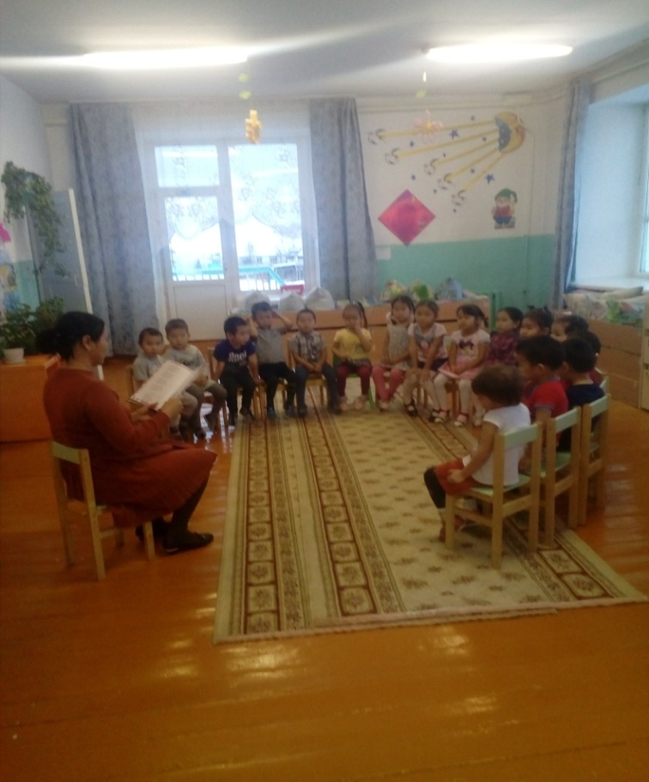
Кроме этого начало проводить кружок «Говорушки» с 2018 года. Во время кружковой работы в соответствии с планом проводила инсценировка сказок с использованием методов .

Slide 21
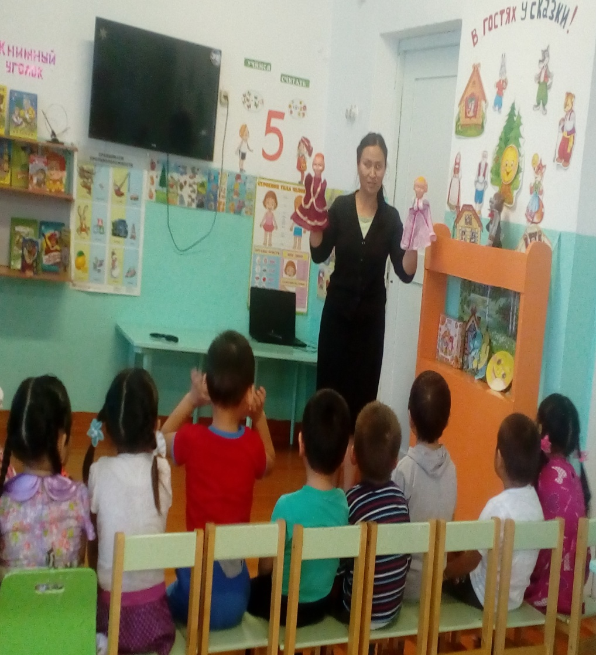
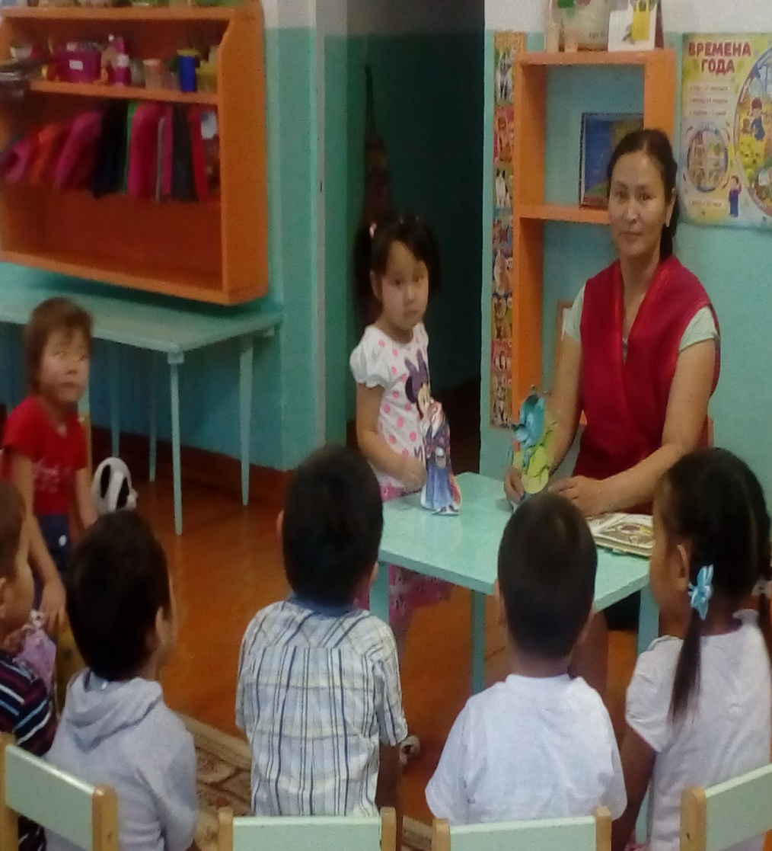
Разные виды театров для речевой активности детей.

Slide 22
2.2 Социально – образовательное партнерство
Дата | Место проведения | Тема мероприятия | Награждение
01 октября 2017г | В доме ветерана Ондар Клаа Хажытовны. | Акция «День пожилых людей» | Справка
30 май 2018г | ДОУ | «Акция ПДД» | Справка
10 октября 2019 | ДК им. О.Базыр-оола с.Шекпээр | Акция «Апельсин», ко дню пожилых людей. | Благодарность

Slide 23
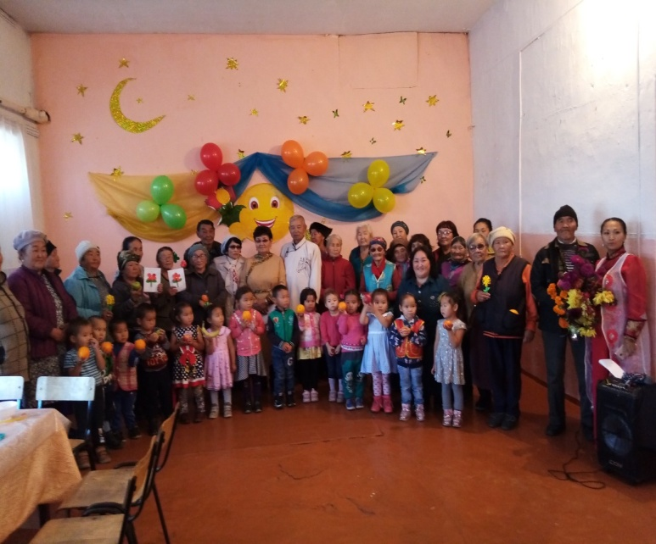
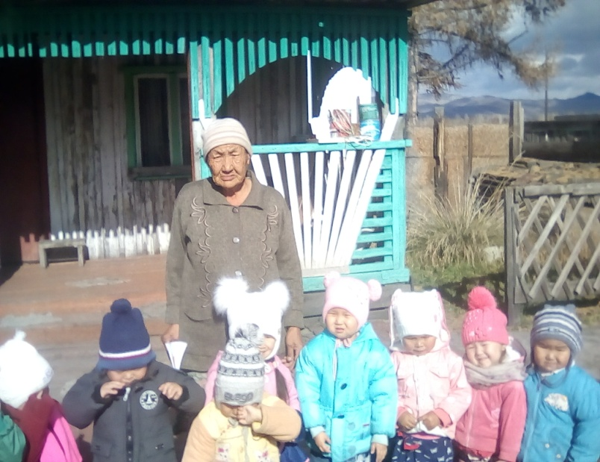
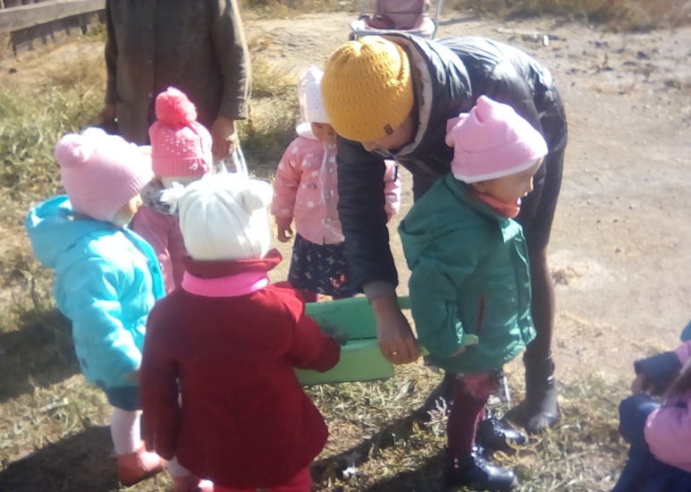
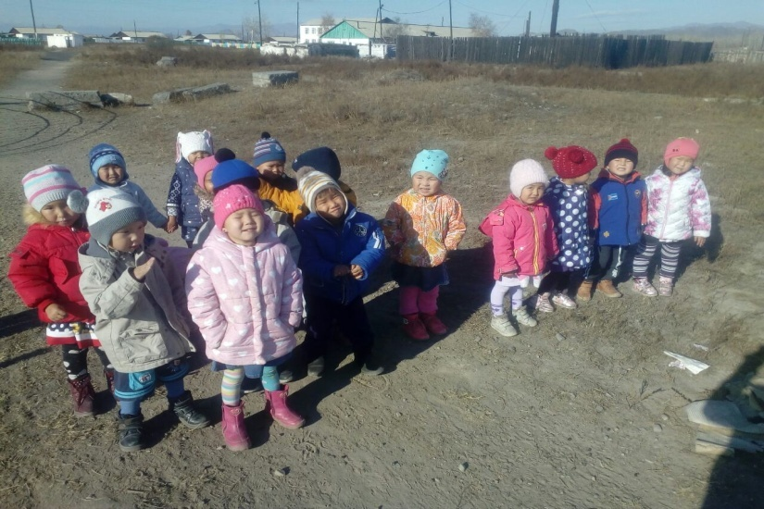

Slide 24
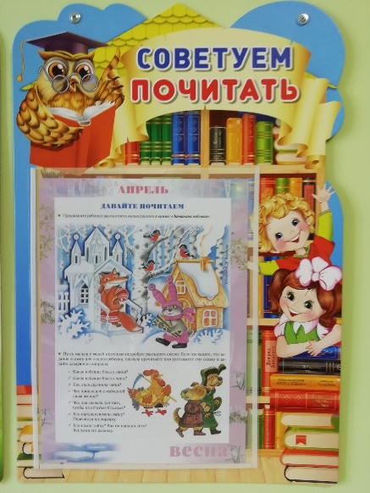
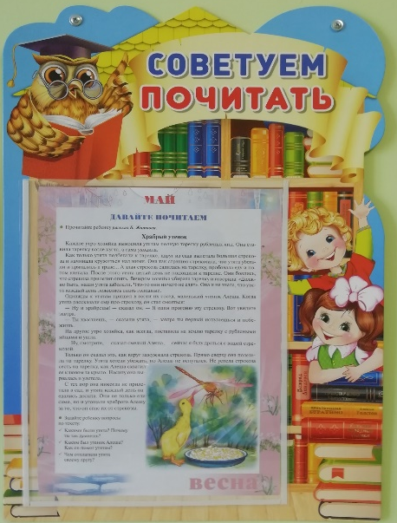
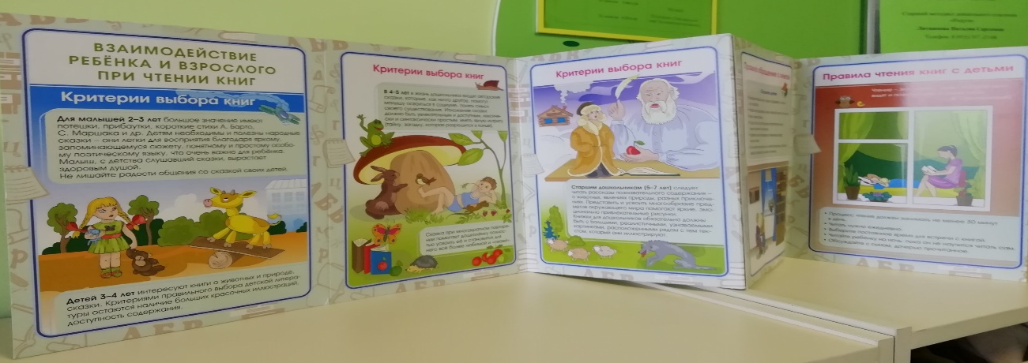
Работа с родителями важнейшая составляющая моей работы :
Выставлялись наглядные материалы в оформленном
уголке для родителей «Советуем почитать».
Были подготовлены консультации для родителей:
«Адаптация ребенка в доу» ежемесячно в уголке для родителей
менялась информация.
«Читаем и рассказываем»
«Нарисуем главного героя»
«Приобщение ребенка к художественной литературе»
Папка- передвижка
«Взаимодействие ребенка и
взрослого при чтении книг»

Slide 25
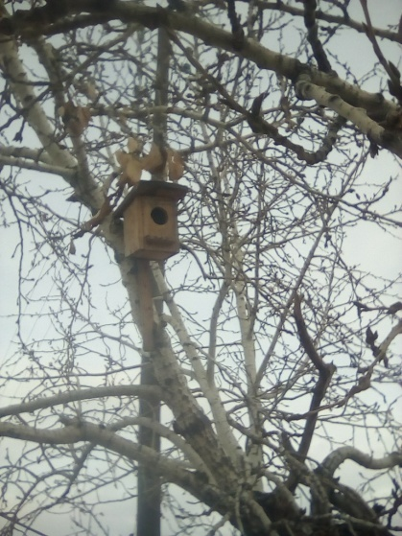
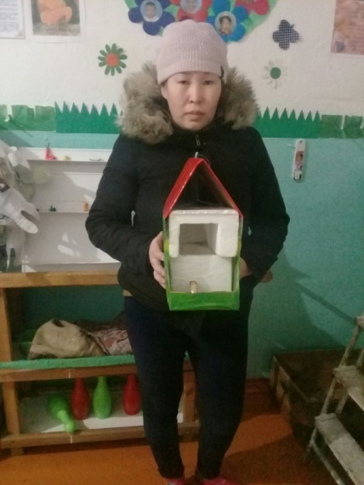
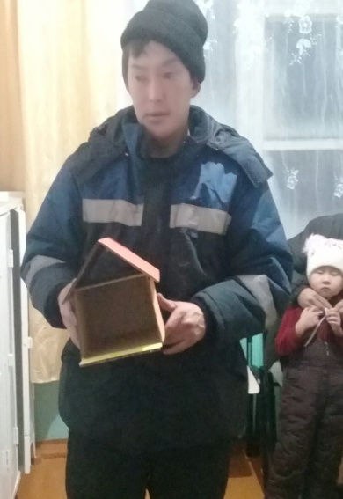
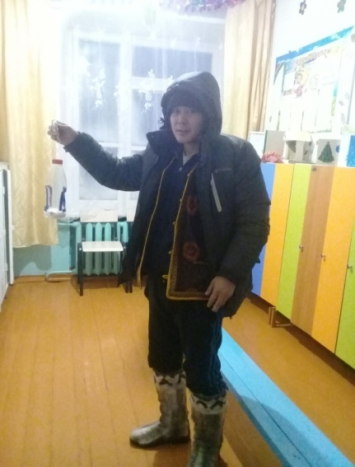
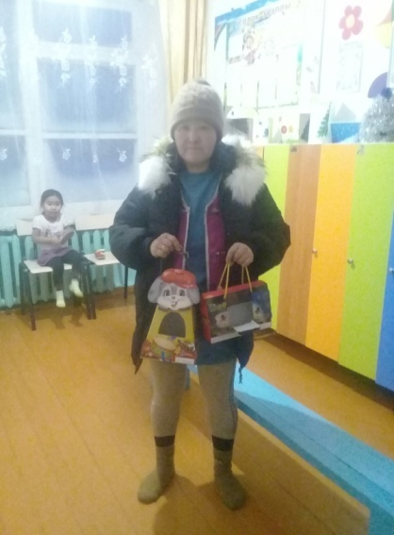
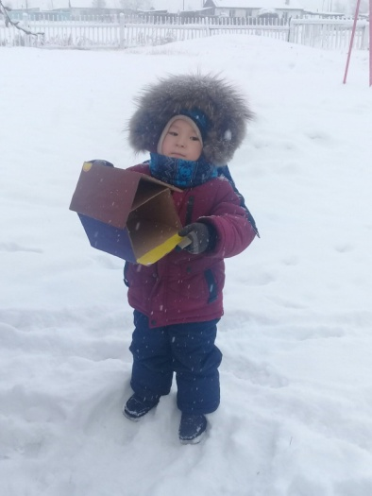
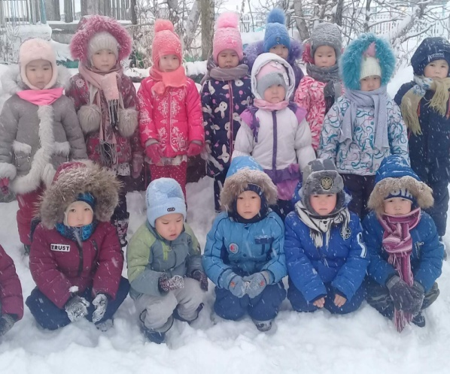
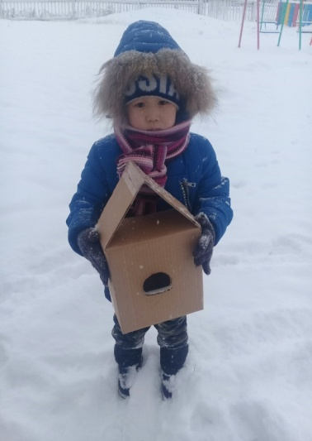
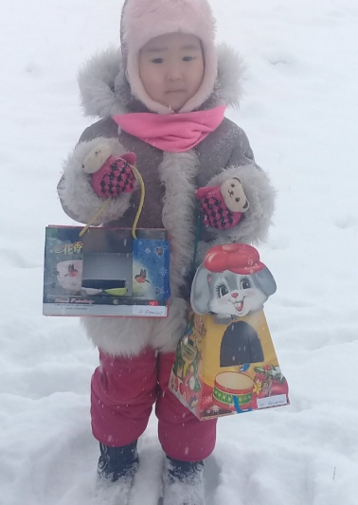
Работа с родителями
Проект «Помоги, тех кто рядом», совместная работа с детьми и родителями

Slide 26
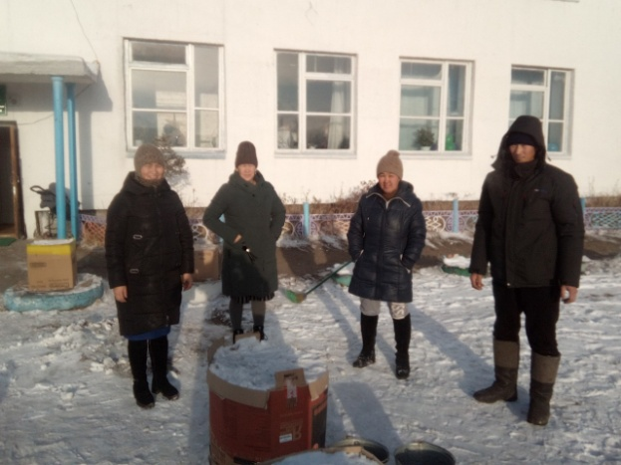
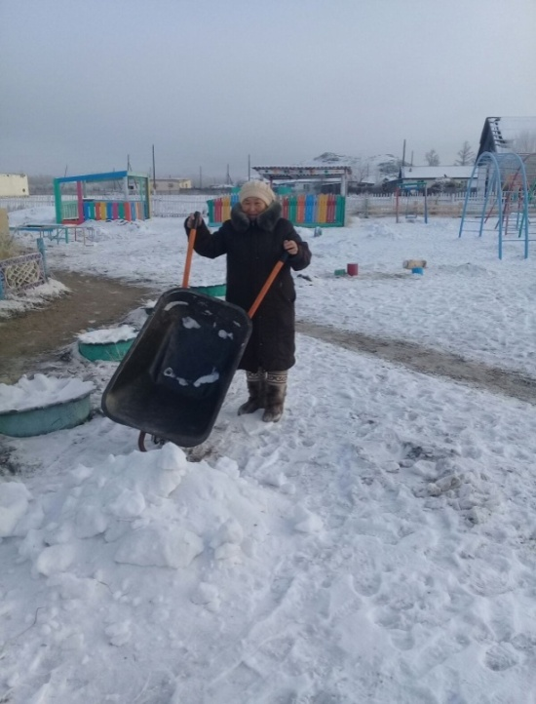
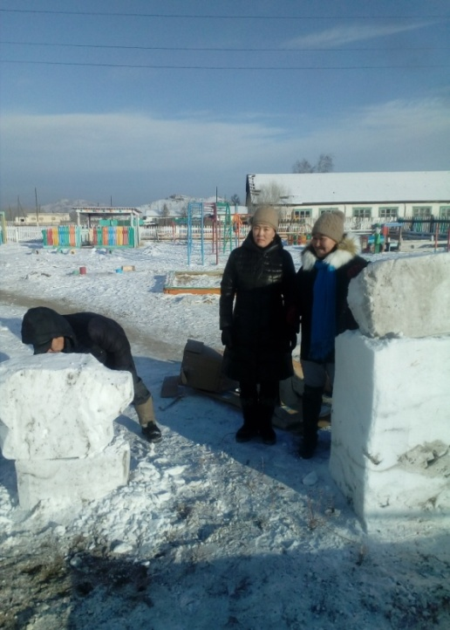
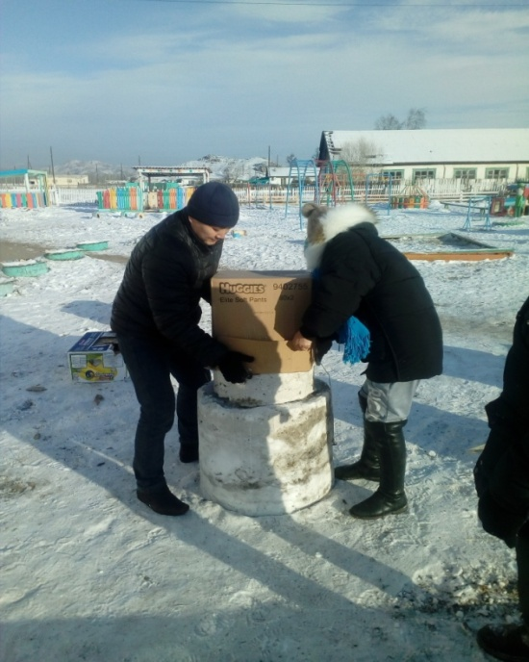
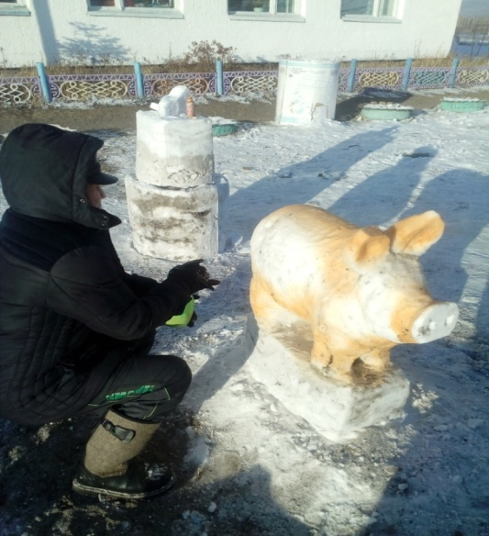
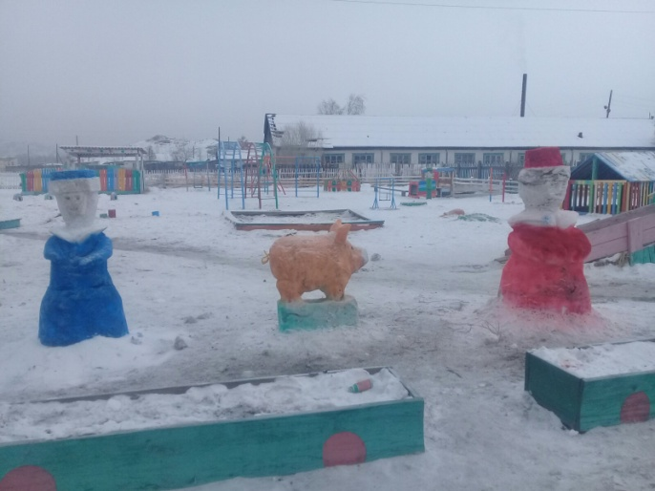
2.4. Взаимодействие с семьей.
Проект : «Зимняя фантазия» на участке детского сада.

Slide 27
2.8. Распространения педагогического опыта в рамках курсов повышения квалификации.
Дата прохождения курсов | Тема курсов | Место прохождение курсов | Количество часов
с «19» август 2017 г. по «27» август 2017 г. | «Вопросы использования русского языка как государственного языка РФ: создание языковой среды в образовательной организации». | 1.ГАУ ДПО «Институт развития образования Иркутской области». | 72 часа.
С 20 апрель 2018 г. по 27 апрель 2018 г. | «Использование русского языка как государственного языка РФ: вопросы обучения дошкольников русского языка» | 2.ГАУ ДПО «Институт развития образования Иркутской области». | 72 часов.
08 октября 2019 года | «Нормативное правовое база и метод рекомендации по вопросам аттестации пед. работников». | 3.ГАОУ ДПО «ТИРОиПК» | 8 часов.
08 ноября 2019 года. | «Инновации образовании: опыт реализации» | 4.ГАОУ ДПО «ТИРОиПК» | 8 часов.

Slide 28
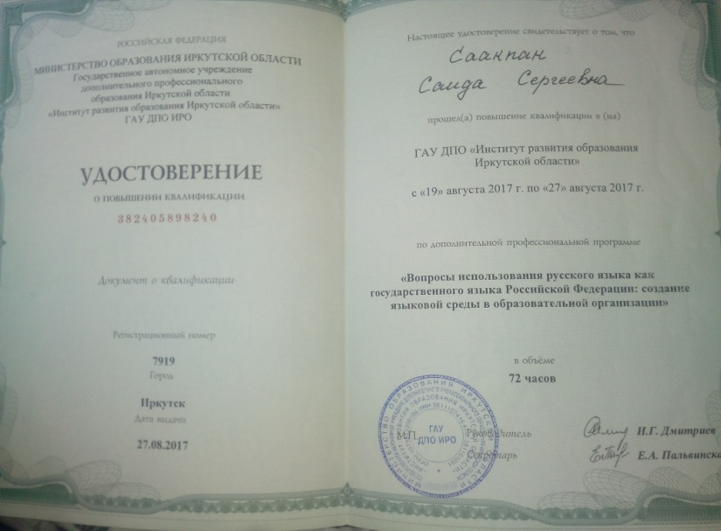
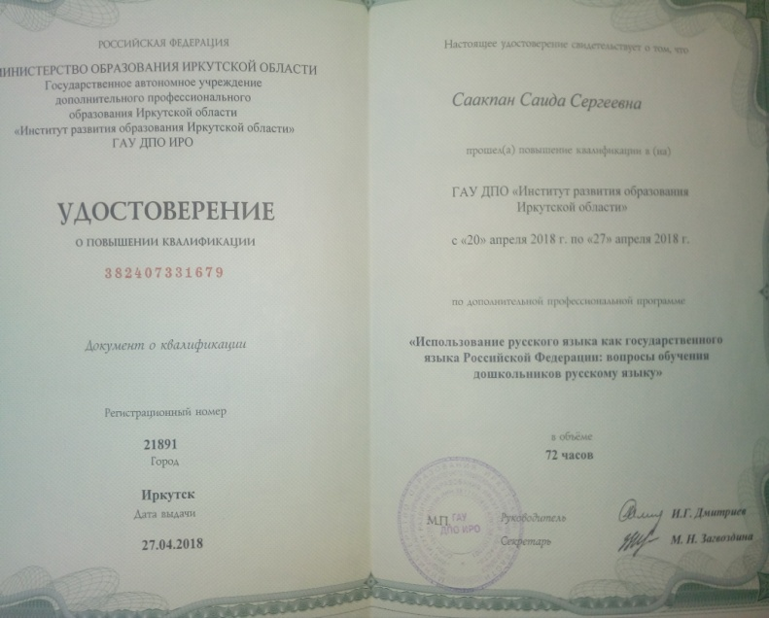
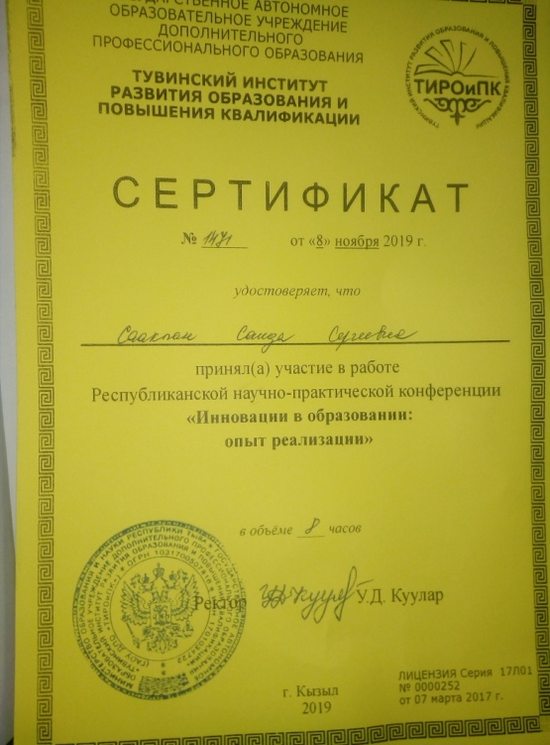
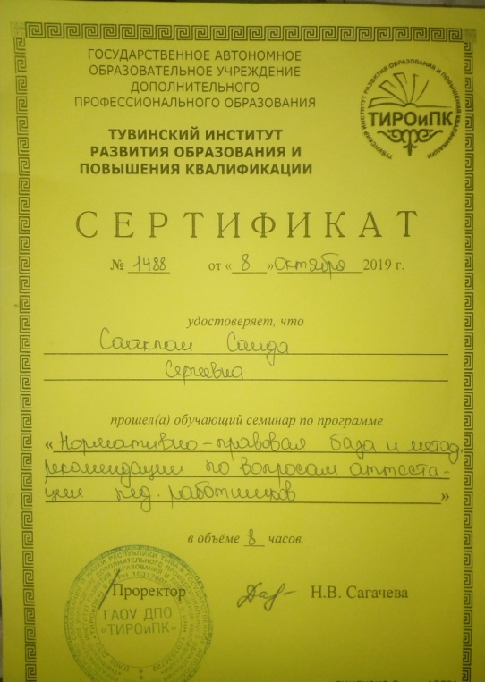

Slide 29
Результаты образовательной деятельности
(Диагностика)

Slide 30

Анализируя свою работу по теме, хочу отметить как достижение, сбор материала и оформление книжного уголка. Я узнала много интересного по теме и конечно же готова делиться полученными знаниями с коллегами. Но также я четко осознаю, что в следующем учебном году хочу продолжать углубленно работать по этой теме. Хотелось бы расширить наполнить книжный уголок, подключить родителей к формированию у детей желания посетить музеи, библиотеку.

Slide 31

Спасибо за внимание!!!

